Slide 1



ANÁLISIS, DISEÑO E IMPLEMENTACIÓN DE UN PORTAL WEB PARA ADMINISTRAR LA INFORMACIÓN DE LOS PROYECTOS DE ORGANIZACIONES SIN FINES DE LUCRO QUE SON REALIZADOS EN CONJUNTO CON EL MUNICIPIO DE GUAYAQUIL
Red de Información de Organizaciones Sociales
Mónica Baquerizo
Darwin Coronel A.

Slide 2
Agenda
Antecedentes
Descripción del problema
Objetivos
Análisis, Diseño e Implementación
Presentación del Prototipo en la M. I. Municipalidad de Guayaquil
Pruebas
Resultados de las pruebas
Conclusiones
Recomendaciones

Slide 3




Antecedentes
El Municipio de Guayaquil creó las Mesas de Concertación con el propósito de ayudar al desarrollo humano y social de la ciudad.
Las Mesas trabajan con las organizaciones para ayudar a grupos poblacionales en condiciones de mayor vulnerabilidad.
Mesa Cantonal de Discapacitados
Mesa Cantonal de Infancia
Mesa Cantonal de Jóvenes
Mesa Cantonal de Adultos Mayores
Notes:
para disminuir los desequilibrios, inequidades de desarrollo social y humano de la ciudad.

Slide 4
Descripción del Problema
Incremento de información en diferentes formatos.
Los datos en las Mesas de Concertación se repiten.
Información desactualizada.
Desconocimiento de la cantidad de proyectos que se ejecutan en un área de desarrollo.

Slide 5
Objetivos
Diseñar formularios para levantar y procesar datos de las organizaciones.
Presentar información, que facilite a la toma de decisiones y a la canalización de recursos económicos.
Facilitar la actualización de información de las organizaciones.

Slide 6


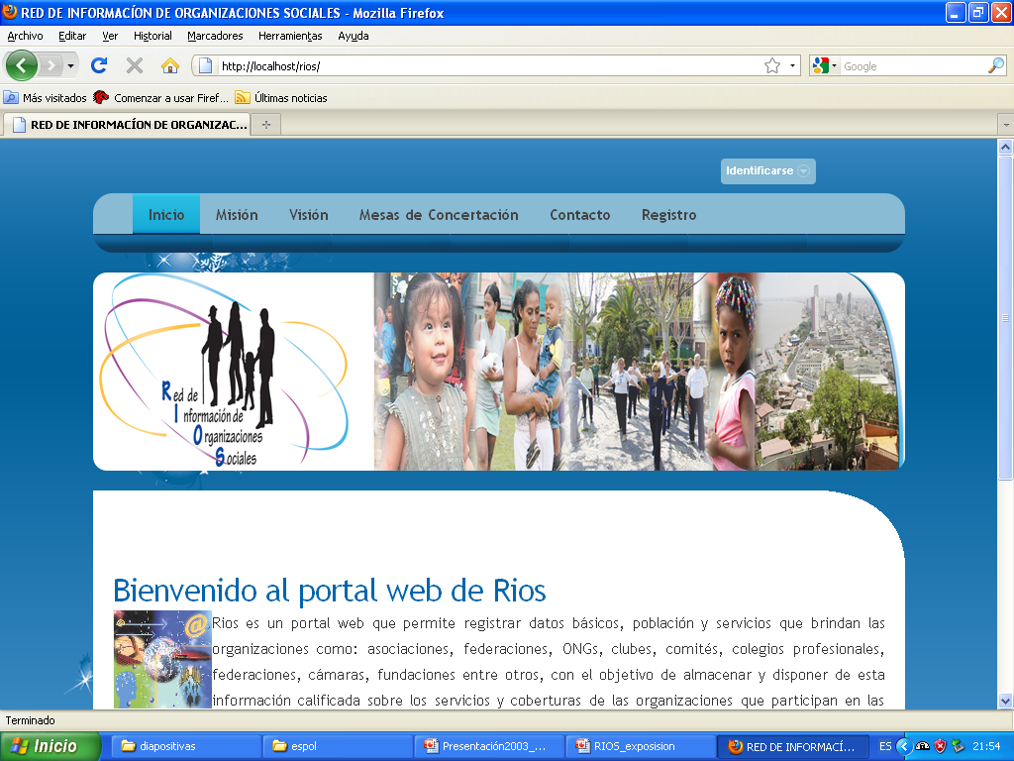
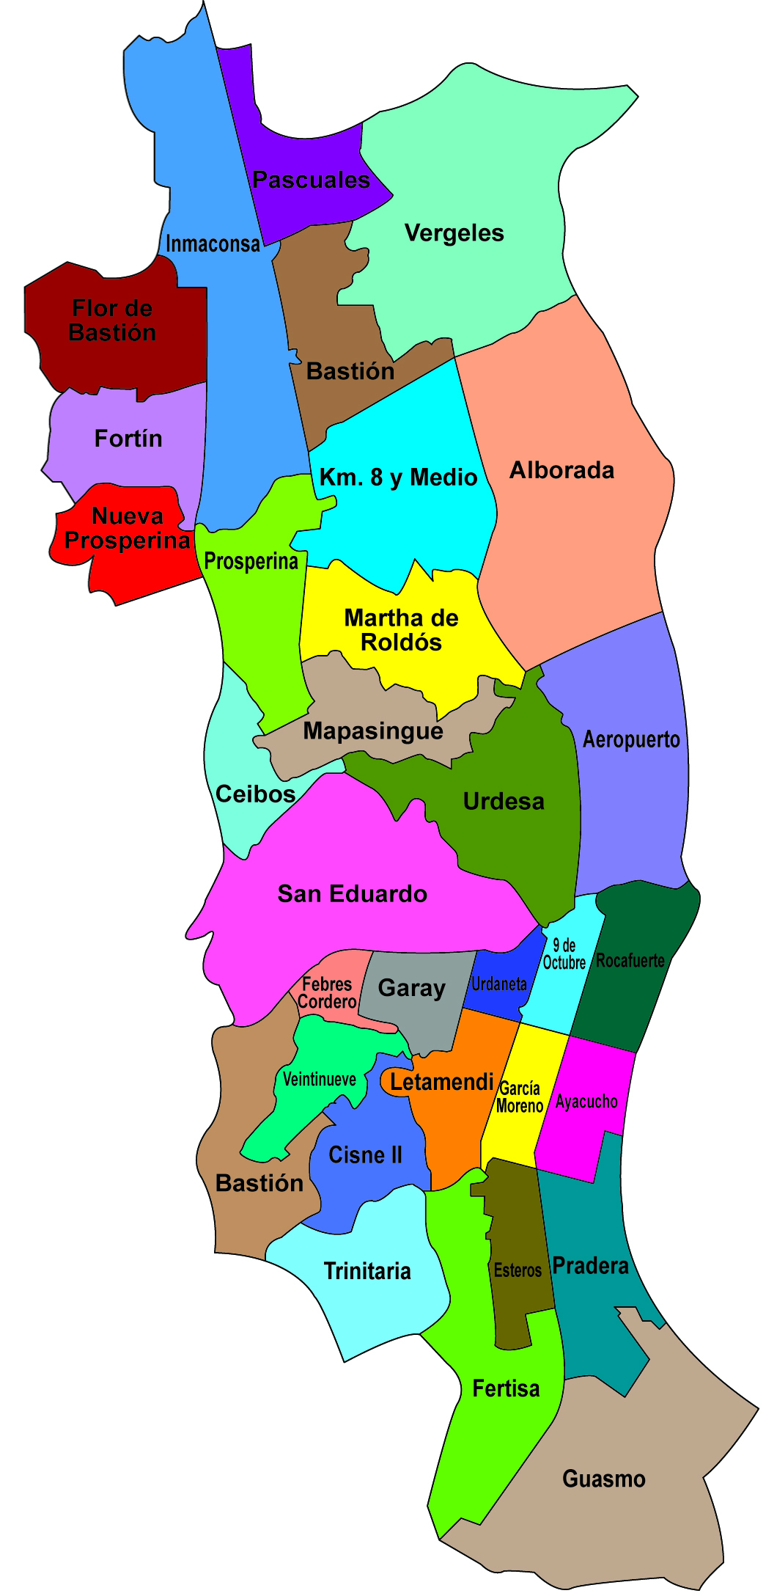
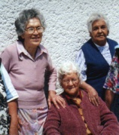
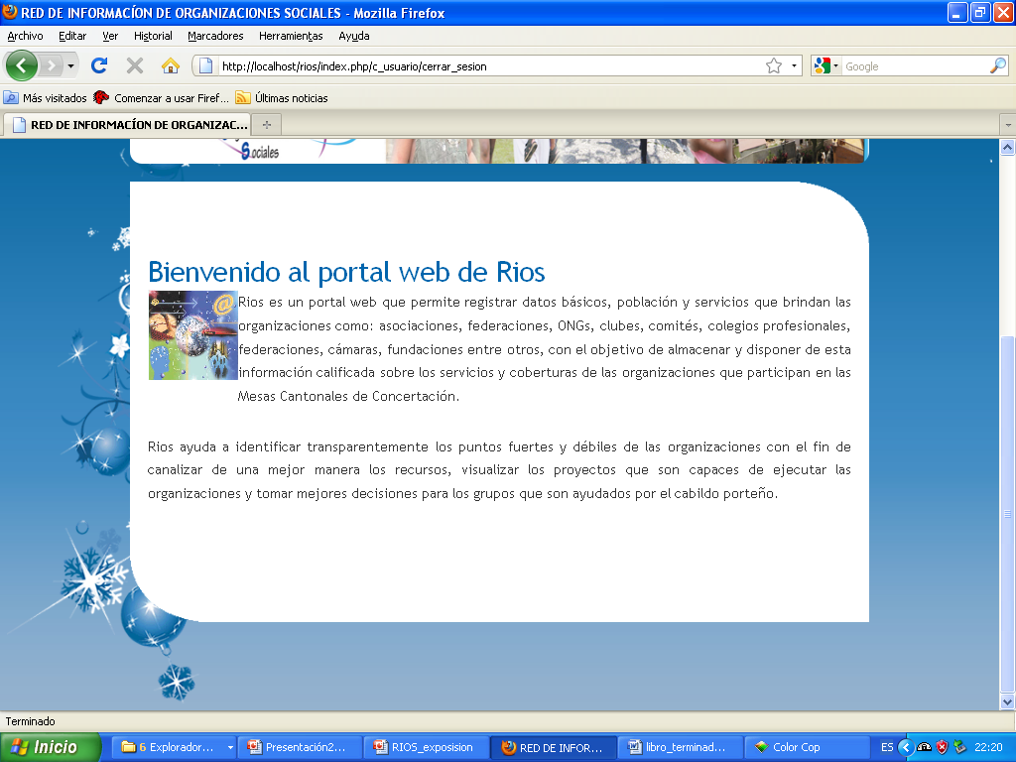

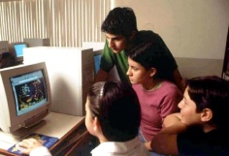
Análisis, Diseño e Implementación

Slide 7
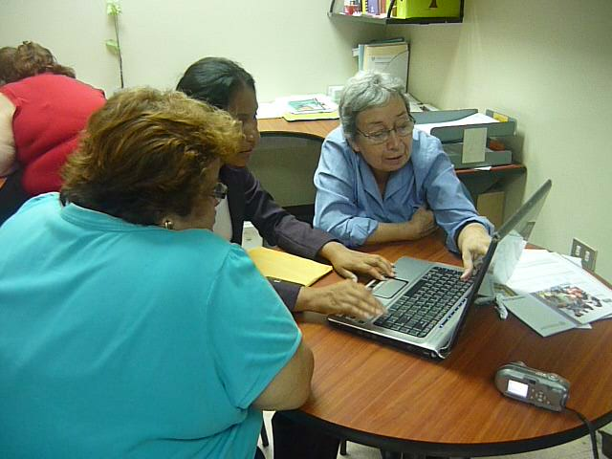
Presentación del Prototipo en la
M. I. Municipalidad de Guayaquil

Slide 8
Pruebas
  Tiempo que se demoran las organizaciones en registrarse.
  Tiempo que se demoran las organizaciones en llenar los formularios.
  Encuesta
  - Usabilidad.
    - Motivación para volver a usar el sistema.
    - Retroalimentación.

Slide 9
Resultado de las Pruebas
El tiempo promedio que tomó a los usuarios en llenar el formulario de registro: 3,5 min.
El tiempo promedio en llenar los formularios: 10,8 min.

Slide 10
Resultado de las Pruebas
Facilidad de navegación,
interfaz predictiva para el usuario.
Capacidad de motivar y
generar interés para utilizar el portal.
Mensajes que se presentan en el portal.

Slide 11
Conclusiones
El almacenamiento de datos de forma estructurada facilita la manipulación y consulta.
El uso del sistema ayuda a la canalización de recursos.
El sistema es flexible.
El uso del portal mantiene la información actualizada.
Permite la integración de otros módulos.

Slide 12
Recomendaciones
Se sugiere que existan consultas en la sección de las organizaciones.
En caso de que se quiera expandir el sistema, recomendamos seguir la estructura MVC.
Si se desean ver los gráficos en 3D, se sugiere que se adquiera la licencia de la librería FusionCharts.
Implementar los módulos de administración del Portal.

Slide 13
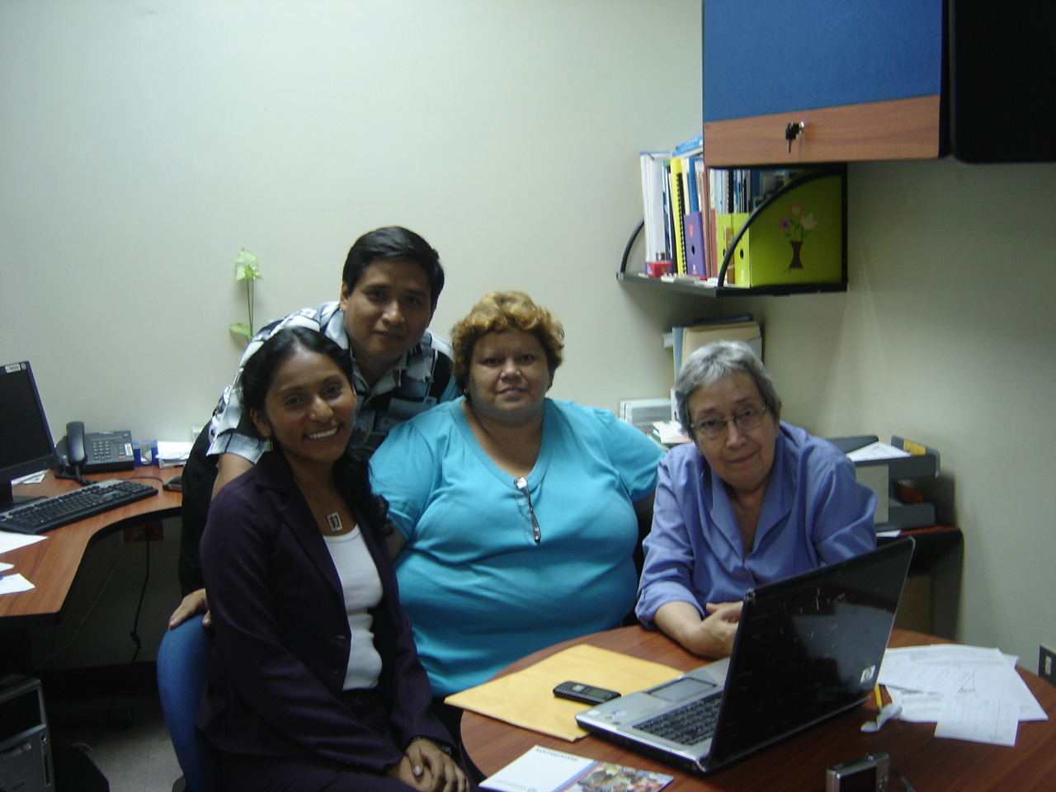

Muchas gracias por su atención

